Slide 1
面向对象设计的 7个原则

Slide 2
面向对象设计的7个原则
这些原则为我们在进行面向对象设计时提供了指导和约束，以确保软件的可维护性、可扩展性和可重用性。
单一职责原则（Single Responsibility Principle, SRP）
开放封闭原则（Open Closed Principle, OCP）
里氏替换原则（Liskov Substitution Principle, LSP）
接口隔离原则（Interface Segregation Principle, ISP）
依赖倒置原则（Dependency Inversion Principle, DIP）
迪米特法则（Law of Demeter, LoD）
合成复用原则（Composite Reuse Principle, CRP）。

Slide 3
单一职责原则（SRP）
一个类应该只有一个引起变化的原因。这意味着一个类应该只有一个职责，当这个职责发生变化时，只需要修改这个类。这有助于降低类的复杂度，提高代码的可读性和可维护性。

Slide 4
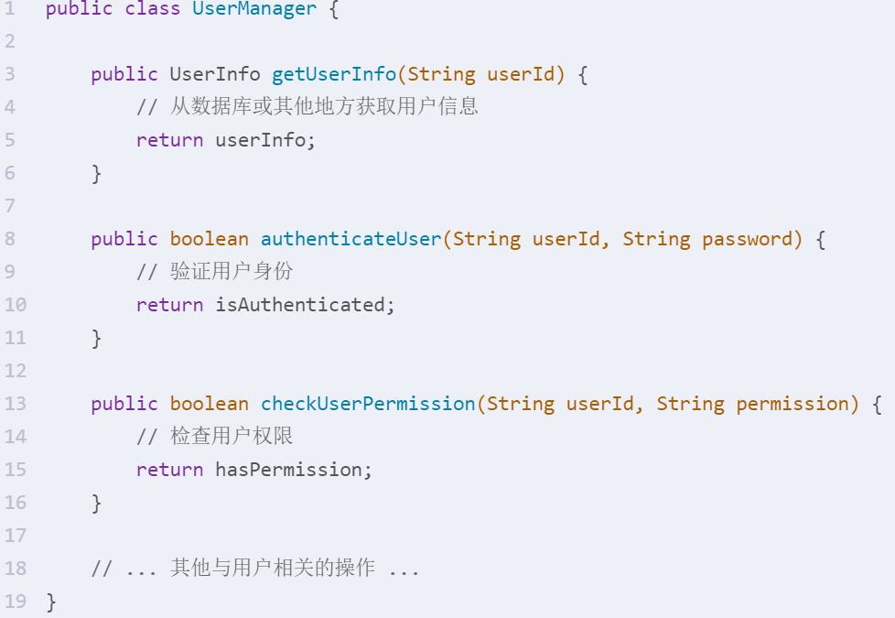
单一职责原则
假设我们有一个类UserManager，它负责处理与用户相关的所有操作，包括用户信息的获取、用户认证、用户权限管理等。
UserManager类承担了多个职责：获取用户信息、用户认证和权限检查。随着时间的推移，这些职责中的任何一个都可能发生变化，比如认证机制需要更新，或者权限检查逻辑需要调整。由于这些职责都集中在一个类中，因此任何一个职责的变化都可能导致整个类的修改，增加了代码的复杂性和维护成本。

Slide 5
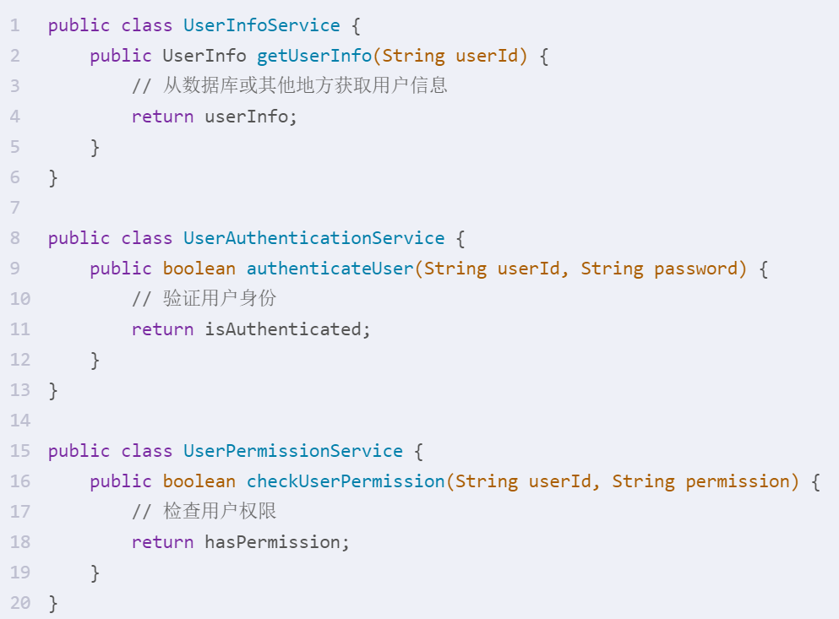
单一职责原则
遵循单一职责原则，我们可以将UserManager类拆分成几个更小的类，每个类只负责一个职责

Slide 6
开放封闭原则（OCP）
01
02
03
软件实体（类、模块、函数等）应该是可扩展的，但是不可修改的。
对于扩展是开放的，对于修改是封闭的。
这有助于我们在不修改现有代码的情况下添加新功能，从而提高软件的可维护性和可扩展性。

Slide 7
开放封闭原则
假设我们有一个处理图形的系统，其中有一个Shape基类和一些派生类如Circle、Rectangle等。每个形状类都有一个draw方法用于绘制图形。现在，我们想要添加一个新的功能：计算每个形状的面积。
遵循开放封闭原则，我们应该通过扩展系统来添加新功能，而不是修改现有的类。我们可以添加一个接口或抽象类来定义计算面积的方法，并让现有的形状类实现这个接口或继承这个抽象类。这样，我们就可以在不修改现有类的情况下添加新的面积计算功能。
如果我们不遵循开放封闭原则，可能会直接在每个形状类中添加calculateArea方法。但是，这样做会违反封闭原则，因为我们需要修改现有的类。

Slide 8
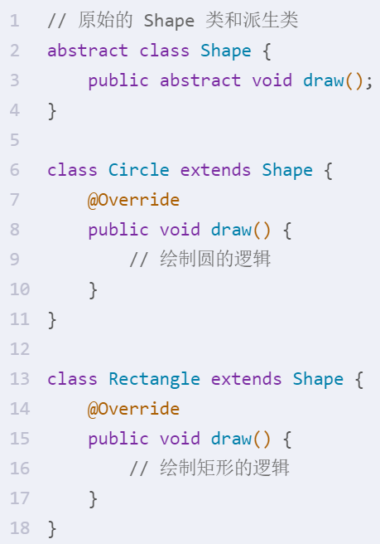
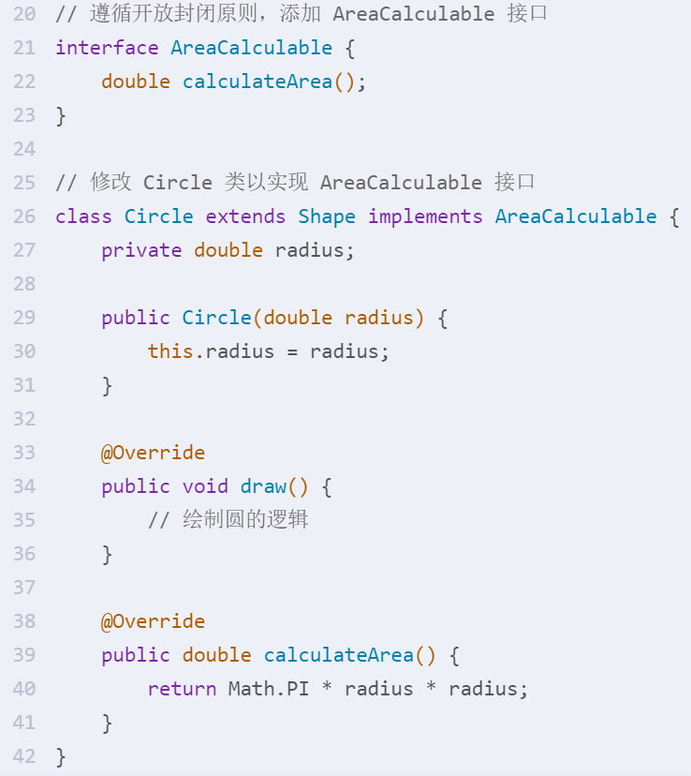
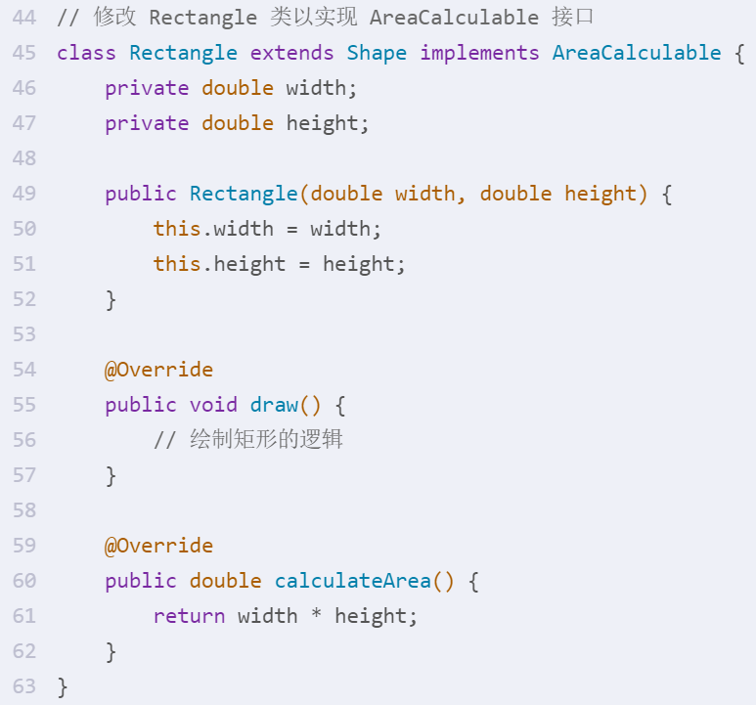
开放封闭原则

Slide 9
里氏替换原则（LSP）
子类必须能够替换其父类。
这意味着如果软件中存在一个使用父类的地方，那么一定能够使用其子类来替换它，而程序的行为不会发生变化。
这有助于我们在不破坏现有功能的情况下进行扩展和修改。

Slide 10
里氏替换原则
假设我们有一个Bird类，它有一个fly方法用于飞行。然后我们有两个子类：Eagle（鹰）和Ostrich（鸵鸟）。在自然界中，鹰是可以飞行的，但鸵鸟是不能飞行的。
如果我们按照实际情况来编写这些类，可能会得到如下代码：
class Bird {
public void fly() {
System.out.println("I can fly");
}
}
class Eagle extends Bird {
// 鹰可以飞行，所以不需要重写fly方法
}
class Ostrich extends Bird {
@Override
public void fly() {
throw new UnsupportedOperationException("Ostriches cannot fly");
}
}
在这个例子中，Ostrich类重写了fly方法，但抛出了一个异常，表示鸵鸟不能飞行。这样的设计违反了里氏替换原则，因为如果我们有一个使用Bird类的地方，我们期望它可以飞行，但是如果我们替换为Ostrich实例，程序将抛出异常，从而改变了程序的预期行为。

Slide 11
里氏替换原则
为了符合里氏替换原则，我们应该重新设计这些类。我们可以将飞行能力抽象为一个接口，只有能够飞行的鸟类才实现这个接口。
interface Flyable {
void fly();
}
class Bird {
// Bird类不再负责飞行，因此没有fly方法
}
class Eagle extends Bird implements Flyable {
@Override
public void fly() {
System.out.println("Eagle is flying");
}
}
class Ostrich extends Bird {
// Ostrich不实现Flyable接口，因为它不能飞行
}
Eagle类实现了Flyable接口，表示它可以飞行，而Ostrich类则没有实现这个接口。这样，在任何期望飞行能力的上下文中，我们都可以安全地使用实现了Flyable接口的鸟类对象，而不用担心遇到不能飞行的鸵鸟。

Slide 12
接口隔离原则（ISP）
使用多个专门的接口，而不使用单一的总接口，客户端不应该依赖它不需要的接口。这有助于降低接口的复杂度，提高代码的可读性和可维护性。

Slide 13
接口隔离原则
假设我们有一个Animal接口，它包含了一些动物可能具有的行为，如eat、sleep、fly和swim。然后我们有几种不同的动物类，如Dog、Bird和Fish，它们各自实现这个接口。
class Dog implements Animal {
@Override
public void eat() {
System.out.println("Dog eats food");
}
@Override
public void sleep() {
System.out.println("Dog sleeps");
}
@Override
public void fly() {
throw new UnsupportedOperationException("Dog cannot fly");
}
@Override
public void swim() {
throw new UnsupportedOperationException("Dog cannot swim well");
}
}
class Bird implements Animal {
// 实现所有方法，其中fly方法有效
}
class Fish implements Animal {
// 实现所有方法，其中swim方法有效
}
interface Animal {
void eat();
void sleep();
void fly();
void swim();
}

Slide 14
接口隔离原则
Dog类实现了fly和swim方法，但是这两个方法对于狗来说并不适用，因此会抛出异常。这违反了接口隔离原则，因为Dog类被迫实现了它不需要的接口方法。
为了符合接口隔离原则，我们应该将接口拆分成更小的、更具体的接口，每个接口只包含一个动物特有的行为。
class Dog implements Eatable, Sleepable {
// 实现eat和sleep方法
}
class Bird implements Eatable, Sleepable, Flyable {
// 实现eat、sleep和fly方法
}
class Fish implements Eatable, Sleepable, Swimmable {
// 实现eat、sleep和swim方法
}
interface Eatable {
void eat();
}
interface Sleepable {
void sleep();
}
interface Flyable {
void fly();
}
interface Swimmable {
void swim();
}
接口更加隔离，每个接口都更加内聚，只关注单一职责。客户端代码也只会依赖它实际需要的接口，降低了耦合度，提高了系统的可维护性和灵活性。这就是接口隔离原则的应用。

Slide 15
依赖倒置原则（DIP）
要依赖于抽象，不要依赖于具体。
这意味着高层模块不应该依赖于低层模块，它们都应该依赖于抽象；
抽象不应该依赖于细节，细节应该依赖于抽象。
这有助于降低模块之间的耦合度，提高软件的可维护性和可扩展性。

Slide 16
依赖倒置原则
假设我们有一个应用程序，它需要一个日志记录器来记录操作信息。我们有一个Logger接口和它的一个具体实现ConsoleLogger。同时，我们有一个Application类，它依赖于Logger来记录日志。首先，我们来看一个违反依赖倒置原则的设计：
，Application类直接依赖于ConsoleLogger的具体实现，而不是依赖于Logger接口。这违反了依赖倒置原则，因为高层模块Application不应该直接依赖于低层模块ConsoleLogger的实现细节。
class ConsoleLogger implements Logger {
@Override
public void log(String message) {
System.out.println("Logging: " + message);
}
}
class Application {
private final ConsoleLogger logger = new ConsoleLogger(); // 违反了依赖倒置原则
public void doSomething() {
// ... 执行一些操作 ...
logger.log("Something happened");
}
}

Slide 17
依赖倒置原则
为了遵循依赖倒置原则，我们应该这样重构代码：
class Application {
private final Logger logger; // 依赖于抽象，而不是具体实现
// 通过构造器注入Logger的实例
public Application(Logger logger) {
this.logger = logger;
}
public void doSomething() {
// ... 执行一些操作 ...
logger.log("Something happened"); // 使用接口方法，而不是具体实现的方法
}
}
interface Logger {
void log(String message);
}
class ConsoleLogger implements Logger {
@Override
public void log(String message) {
System.out.println("Logging: " + message);
}
}
ConsoleLogger是Logger接口的一个具体实现，但Application类并不关心这一点。Application类的实例在创建时通过构造器注入一个Logger的实例，这样Application类就与具体的日志实现解耦了。

Slide 18
迪米特法则（LoD）
一个对象应该对其他对象保持最少的了解。
也被称为最少知识原则，它要求一个软件实体应当尽可能少地与其他实体发生相互作用。
迪米特法则的主要目的在于降低软件模块之间的耦合度，提高软件的可维护性和可复用性。

Slide 19
迪米特法则
假设我们有一个学校管理系统，其中涉及到学生（Student）、班级（Class）和学校（School）三个实体。每个班级有多个学生，每个学校包含多个班级。
在不遵循迪米特法则的情况下，学生类可能直接访问和修改班级和学校的数据，这会导致高耦合度和低内聚性。例如：
class Student {
private String name;
// ... 其他字段和方法 ...
public void addToClass(Class aClass) {
aClass.addStudent(this); // 学生直接操作班级对象
}
public void changeSchoolName(School aSchool, String newName) {
aSchool.setName(newName); // 学生直接操作学校对象
}
}
Student类直接操作了Class和School对象，这违反了迪米特法则。为了遵循迪米特法则，我们应该减少Student类与其他类的直接交互，通过引入中介者或者接口来实现解耦。

Slide 20
迪米特法则
class Student {
private String name;
private SchoolManager schoolManager; // 引入中介者
// ... 其他字段和方法 ...
public Student(SchoolManager schoolManager) {
this.schoolManager = schoolManager;
}
public void addToClass(Class aClass) {
schoolManager.addStudentToClass(this, aClass); // 通过中介者操作
}
public void changeSchoolName(School aSchool, String newName) {
schoolManager.changeSchoolName(aSchool, newName); // 通过中介者操作
}
}
改进如下
interface SchoolManager {
void addStudentToClass(Student student, Class aClass);
void changeSchoolName(School aSchool, String newName);
}
class SchoolManagerImpl implements SchoolManager {
@Override
public void addStudentToClass(Student student, Class aClass) {
aClass.addStudent(student);
}
@Override
public void changeSchoolName(School aSchool, String newName) {
aSchool.setName(newName);
}
}

Slide 21
合成复用原则（CRP）
尽量使用合成/聚合的方式，而不是使用继承来复用代码。这有助于降低代码的复杂度，提高代码的可读性和可维护性。

Slide 22
合成复用原则（Composite Reuse Principle, CRP）
假设我们有一个系统需要处理不同种类的动物，包括猫和狗。每种动物都有一些共同的行为，比如“吃”和“睡”，但也有一些特有的行为，比如猫会“捉老鼠”，而狗会“看家”。
如果我们使用继承来实现这个系统，可能会创建一个基类Animal，然后创建Cat和Dog类作为Animal的子类。
但这样设计存在一些问题，比如如果我们需要添加新的动物种类，比如鸟，那么我们就需要修改Animal基类或者添加新的子类。另外，如果Animal基类中有一些行为并不是所有动物都共有的，那么这些行为就会成为冗余代码。

Slide 23
合成复用原则
class Behavior {
// 行为的抽象方法
public void perform() {
// 具体行为实现
}
}
class EatBehavior extends Behavior {
@Override
public void perform() {
System.out.println("The animal eats.");
}
}
class SleepBehavior extends Behavior {
@Override
public void perform() {
System.out.println("The animal sleeps.");
}
}
class CatchMouseBehavior extends Behavior {
@Override
public void perform() {
System.out.println("The cat catches a mouse.");
}
}
class GuardBehavior extends Behavior {
@Override
public void perform() {
System.out.println("The dog guards the house.");
}
}

Slide 24
class Animal {
private List<Behavior> behaviors = new ArrayList<>();
public void addBehavior(Behavior behavior) {
behaviors.add(behavior);
}
public void performAllBehaviors() {
for (Behavior behavior : behaviors) {
behavior.perform();
}
}
}
class Cat extends Animal {
public Cat() {
addBehavior(new EatBehavior());
addBehavior(new SleepBehavior());
addBehavior(new CatchMouseBehavior());
}
}
class Dog extends Animal {
public Dog() {
addBehavior(new EatBehavior());
addBehavior(new SleepBehavior());
addBehavior(new GuardBehavior());
}
}
Animal类包含了一个行为的列表，通过addBehavior方法可以向其中添加行为。每种动物类（如Cat和Dog）在初始化时，通过组合不同的行为对象来构建自己的行为集合。这样，我们不需要通过继承来复用代码，而是通过组合已有的行为对象来构建新的对象。

Slide 25
这种方式的好处是：
灵活性：我们可以很容易地给动物添加或移除行为，而不需要修改现有的类结构。
低耦合：动物类和行为类之间的耦合度降低了，因为行为是通过组合而不是继承来复用的。
可扩展性：如果需要添加新的动物种类或新的行为，我们只需要创建新的类并组合已有的行为对象，而不需要修改现有的类。
01
02
03

Slide 26
使用的时候的注意事项
1
明确使用场景：首先要明确设计原则的使用场景和目标。例如，合成复用原则适用于想要达到软件复用目的，但又希望避免继承带来的紧密耦合和层次结构僵硬的情况。
2
避免过度设计：不要盲目追求设计原则的应用，而是要根据实际需求进行权衡。过度设计可能会增加系统的复杂性，降低代码的可读性和可维护性。
3
注意类的职责：确保每个类都具有单一的职责，并且类的设计应该是高内聚、低耦合的。这有助于保持代码的清晰和易于维护。
4
理解继承与组合的区别：在使用合成复用原则时，要深入理解继承与组合之间的区别。继承表示一种“is-a”关系，而组合表示一种“has-a”关系。继承会导致紧密耦合，而组合则更加灵活。

Slide 27
使用注意事项
5
优先使用组合：在大多数情况下，应该优先使用组合而不是继承来实现复用。组合允许在运行时动态地改变对象的行为，而继承则是静态的。
6
考虑性能开销：虽然组合通常比继承更加灵活，但它也可能带来一定的性能开销，因为需要创建和管理更多的对象。因此，在性能敏感的场景中，需要权衡这种开销与灵活性之间的利弊。
7
保持代码的清晰和可读性：在遵循设计原则的同时，也要注重代码的清晰和可读性。避免过度复杂的类和方法，尽量保持代码简洁明了。
8
持续重构和优化：随着系统的演进和需求的变化，可能需要对代码进行重构和优化。在重构过程中，要重新审视设计原则的应用，确保代码仍然符合设计原则的要求。

Slide 28
THANK YOU
注意灵活应用

